Slide 1
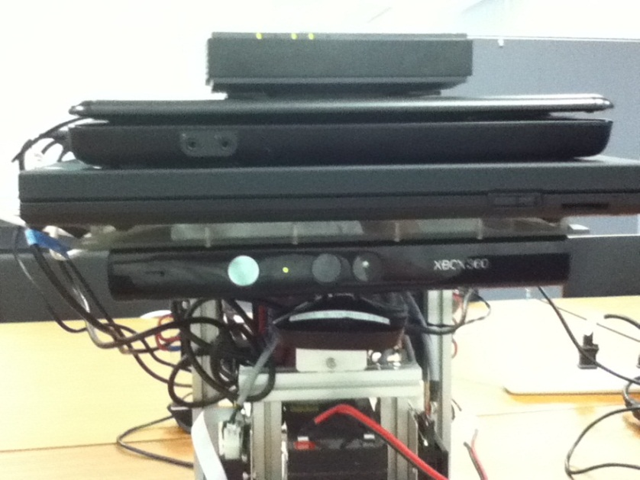
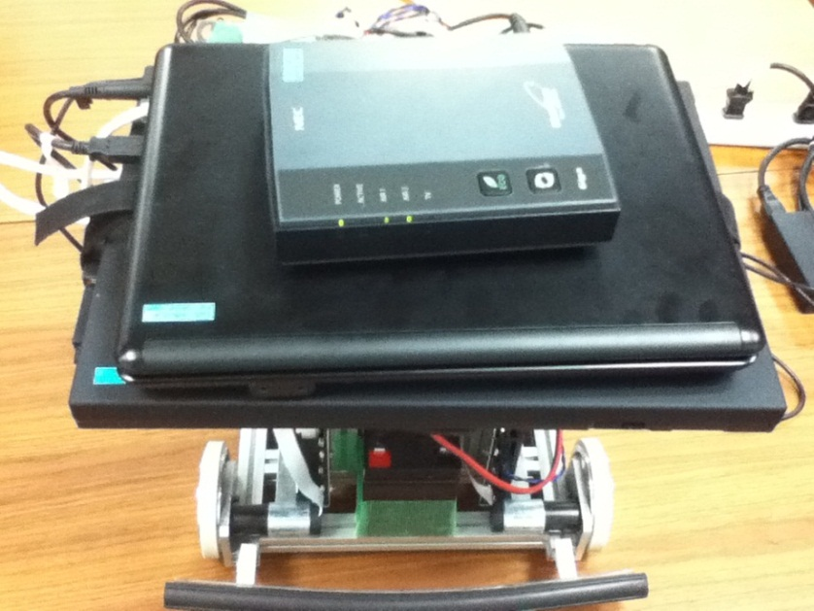
Beegoの構成-ハードウェア
Beegoの構成-ネットワーク
Beego
無線アクセ
スポイント
Windows PC(固定IP:192.168.0.9)
Win PC
LinuxPC
Kinect
有線
無線アクセスポイント
有線
Linux PC(固定IP:192.168.0.10)
無線アクセ
スポイント
無線
USB接続
Win PC
Kinect
LinuxPC
無線クライアント
外部PC(IP:192.168.0.*)

